Slide 1











MsPham
0936082789
Unit 7
Our timetable
Lesson 2 – Period 2
MsPham
0936082789

Slide 2
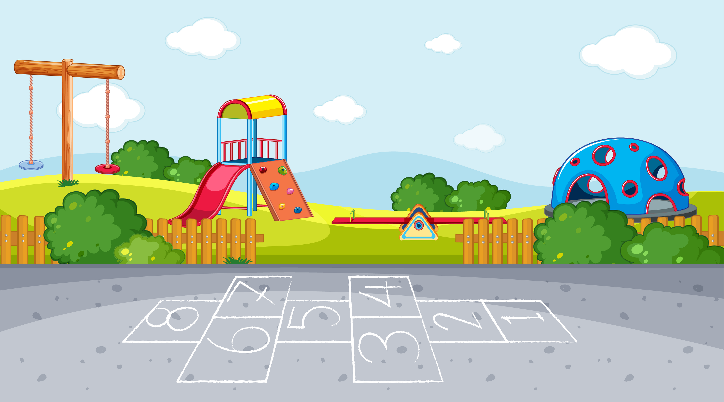

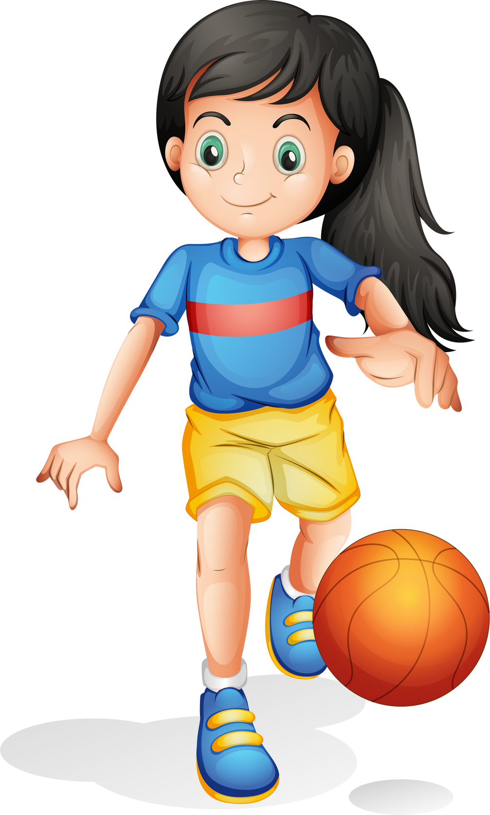
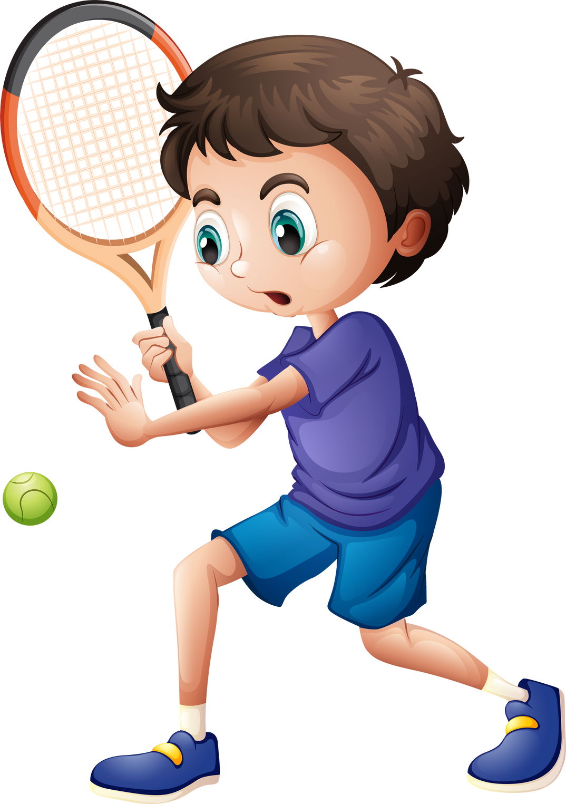
MsPham
0936082789
Warm-up
MsPham
0936082789

Slide 3


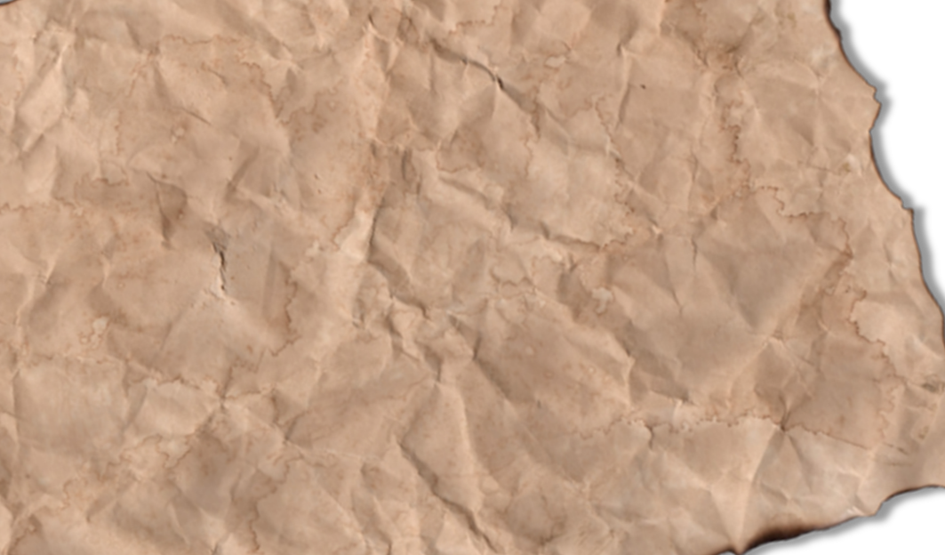



Play

Slide 4



1
2
3
4
5
6
7
8
Exit

Slide 5
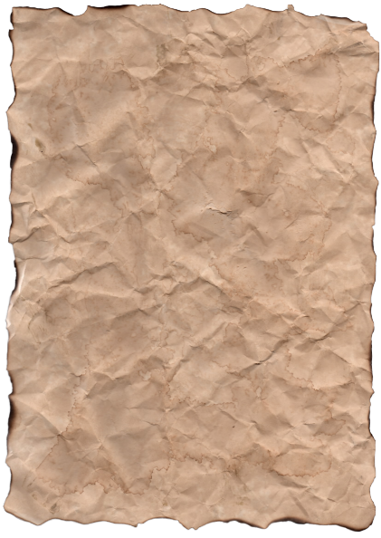



A
When
______ do you have art?
I have it on Mondays.
B
What
C
What sujects
Back

Slide 6
A
they
When do you have Vietnamese?
I have ______ on Tuesddays.
B
it
C
in
Back

Slide 7

A
hobby
When do you have _____?
I have it on Wednesdays.
B
cooking
C
like cooking
Back

Slide 8

A
atr
B
arts
When do you have _____?
I have it on Fridays.
C
art
Back

Slide 9

A
history
When do you have _____?
I have it on Fridays.
B
history and geography
C
geography
Back

Slide 10
A
Frisday
When do you have English?
I have it on Mondays and ______.
B
Fridays
C
Friday
Back

Slide 11
MsPham
0936082789
Review
MsPham
0936082789

Slide 12
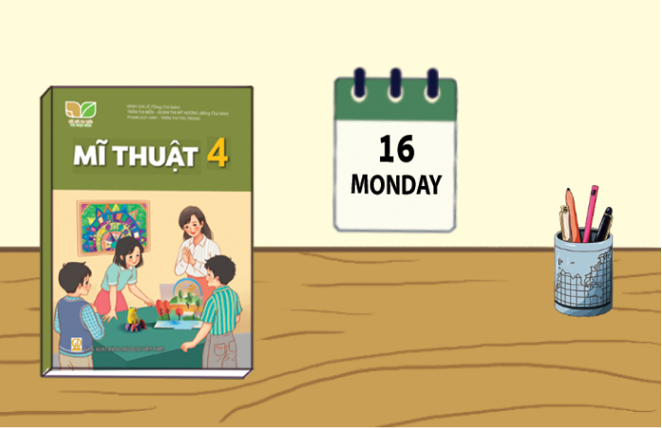
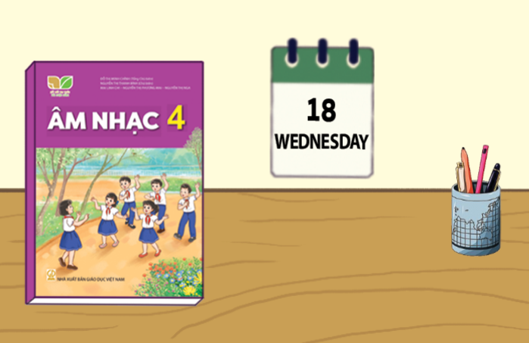
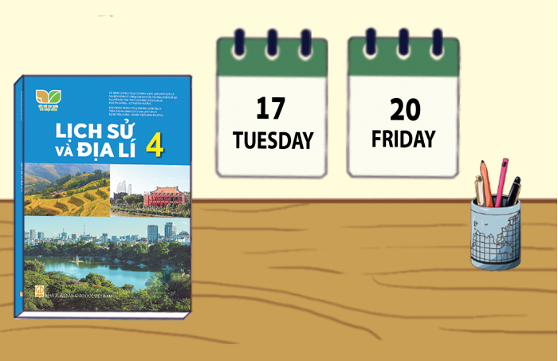
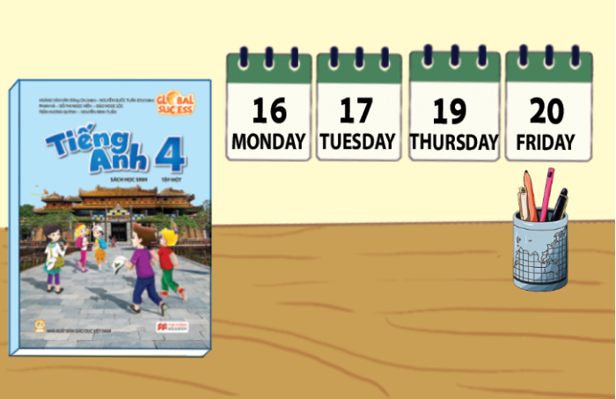
MsPham
0936082789
When do you have ______?
I have it on __________.
MsPham
0936082789
art
music
history and geography
English

Slide 13
MsPham
0936082789
Practice
MsPham
0936082789

Slide 14

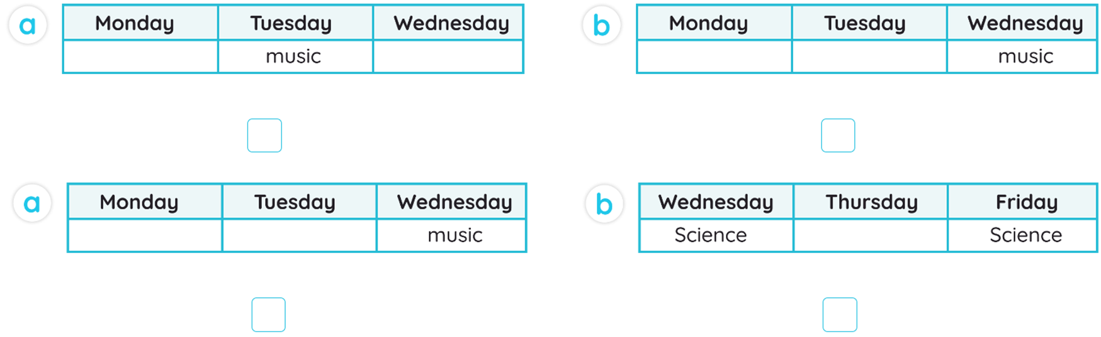
MsPham
0936082789
4
Listen and tick.
1
✓
2
MsPham
0936082789
✓

Slide 15

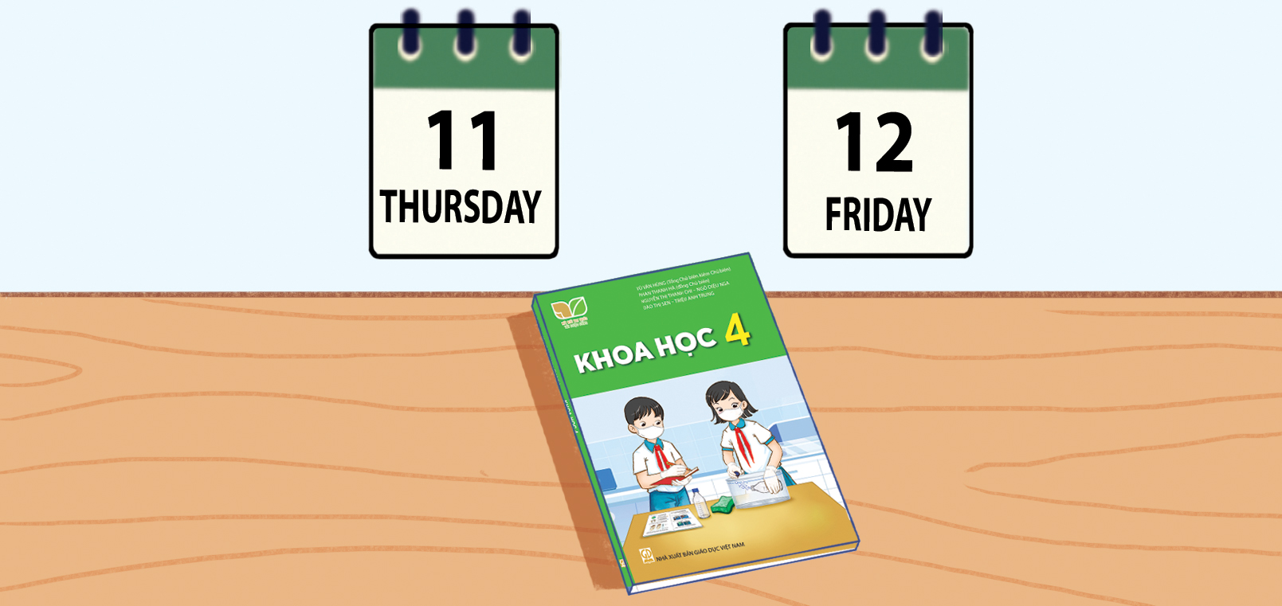
5
Look, complete and read.
MsPham
0936082789
1
A: What day is it today?
B: It's Tuesday.
A: What _________ do you have today?
B: I have _______________________.
MsPham
0936082789
subjects
Vietnamese and maths
2
A: Do you have science today?
B: No. I don’t.
A: When do you have _________?
B: I have it on __________________.
science
Thursday and Fridays

Slide 16
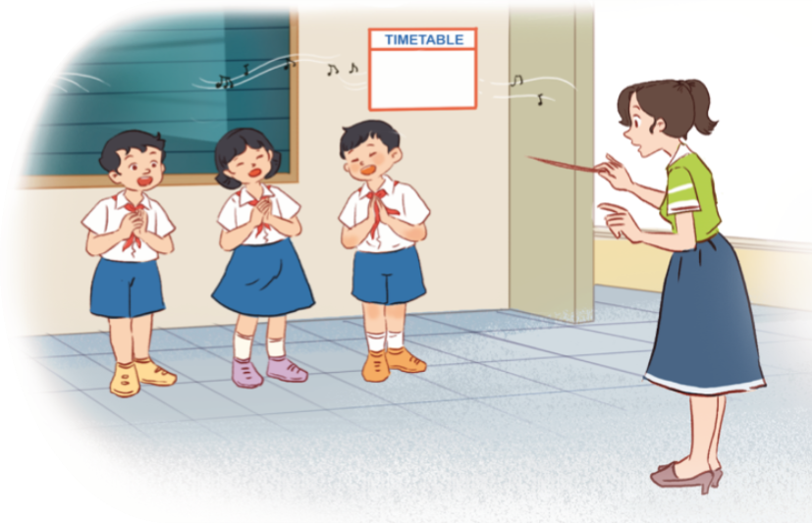
6
Let’s sing.
Gardens and buildings at my school
What subjects do you have today?
What subjects do you have today?
What subjects do you have today?
Vietnamese, science and maths.
Vietnamese, science and maths.
Vietnamese, science and maths.
What subjects do you have today?
What subjects do you have today?
What subjects do you have today?
Vietnamese, science and maths.
Vietnamese, science and maths.
Vietnamese, science and maths.
When do you have maths?
When do you have maths?
When do you have maths?
I have maths every school day.
I have maths every school day.
I have maths every school day.
MsPham
0936082789
When do you have Vietnamese?
When do you have Vietnamese?
When do you have Vietnamese?
I have Vietnamese every school day.
I have Vietnamese every school day.
I have Vietnamese every school day.
Hide

Slide 17
MsPham
0936082789
Thank you!
MsPham
0936082789

Slide 18
Mến gửi quý thầy cô!
MsPham xin gửi lời cảm ơn chân thành tới quý thầy cô đã tin tưởng và sử dụng bộ bài giảng Global Sucess 4 được soạn bởi MsPham.
Bài giảng là tâm huyết và công sức lao động của MsPham. Kính mong quý thầy cô trân trọng và sử dụng bài giảng đúng mục đích. Quý thầy cô được chỉnh sửa bài giảng theo ý đồ dạy học của mình. Tuy nhiên, mọi hình thức sao chép, mua bán, chia sẻ bộ bài giảng này đều là "ĂN CẮP". MsPham tin rằng quý thầy cô đều là những NGƯỜI LÀM GIÁO DỤC CHÂN CHÍNH.
Mọi thông tin phản hồi hoặc cần hỗ trợ vui lòng liên hệ với MsPham: 0936082789 (zalo).
Và xin kính chúc quý thầy cô sức khỏe để thắp lửa và lan tỏa tri thức tốt đẹp tới phụ huynh và học sinh của mình.
With love, MsPham.

